Slide 1
Analyse hochdimensionaler Daten
Vorhersage und Feature Assessment - Teil 1

Slide 2



Mein Werdegang & hochdimensionale Statistik
Wattwil im Toggenburg
Studium ETH Zürich
Post-Doc Amsterdam
Doktorat in Mathematik/Statistik
Hochdimensionale Mischungsmodelle und Missing Data Probleme
Molecular disease heterogeneity
Netzwerke & Clustering in hochdimensionalen Daten
Nicolas Städler, Hobbies: Sport und Reisen
Notes:
Werdegang kurz halten: Bin aus dem Toggenburg; Studium und Doktorat an der ETH; Post-Doc

Slide 3

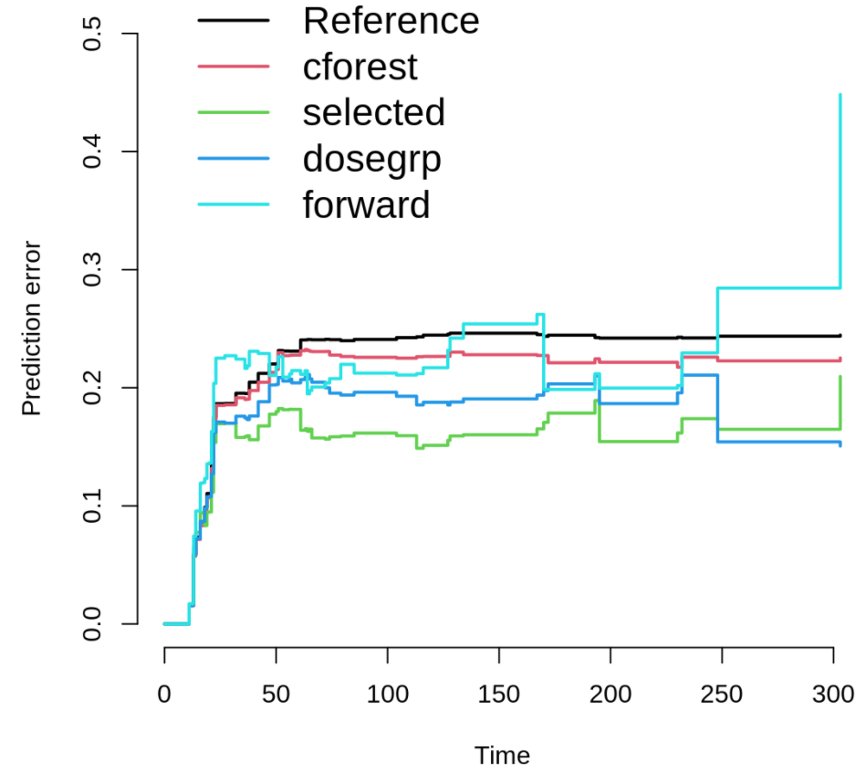
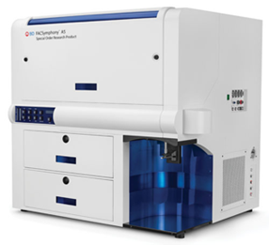
Mein Werdegang & hochdimensionale Statistik
Biostatistiker in Roche Basel
Klinische Biomarker und personalisierte Medizin
reference
coxnet
cforest
backward
forward
Health Technology Assessment
Predictive Modelling and Data Analytics
Bioinformatik & Biomarker
Erhebung klinischer Biomarker anhand “Omics” Technologien
Analyse hochdimensionaler Biomarker Daten, zB prädiktive Modellierung
Notes:
Seit 10 Jahren Biostatistiker in Roche
Leite ein Data Science Team (13 Personen) Klinische Biomarker und personalisierte Medizin geht

Slide 4
Hochdimensionale Statistik
Unversity of California, Berkely
High-dimensional statistics focuses on data sets in which the number of features is of comparable size, or larger than the number of observations. Data sets of this type present a variety of new challenges, since classical theory and methodology can break down in surprising and unexpected ways
Notes:
In diesem Kurs geht es um hochdimensionale Statistik…

Slide 5
Vorhersage und Feature Selektion
X₁
Ausgangslage
Zielgrösse Y
Features X₁,...,X_{p}
Hochdimensionale Daten
p gross, n klein
X₂
X₃
Y
...
X_{p}
# Feature, Kovariable, Erklärende Variable
# Zielgrösse, Response, Abhängige Variable
Notes:
Was machen wir in diesem Kurs?
Die Problemstellung als Diagramm
Zielgrösse Y über die wir die Zukunft vorhersagen wollen
Zudem haben sogenannte Features die wir zur Vorhersage heranziehen
Ausgangslage: hochdimensionale Daten, d.h. p ist gross, n ist klein

Slide 6
Vorhersage und Feature Selektion
X₁
Fragestellungen
Können wir die Zielgrösse (Y) mittels Features (X₁,...,X_{p}) vorhersagen? (Vorhersage)
Welche “Features” erklären die Zielgrösse am besten? (Feature Selektion)
X₂
❓
❓
X₃
Y
❓
...
X_{p}
Notes:
Was machen wir in diesem Kurs?
Fragestellungen: 1) Können wir Y mittels Features vorhersagen? 2) Welche Features erklären die Zielgrösse am besten?
Illustriere die Problemstellung anhand dreier Beispiele

Slide 7
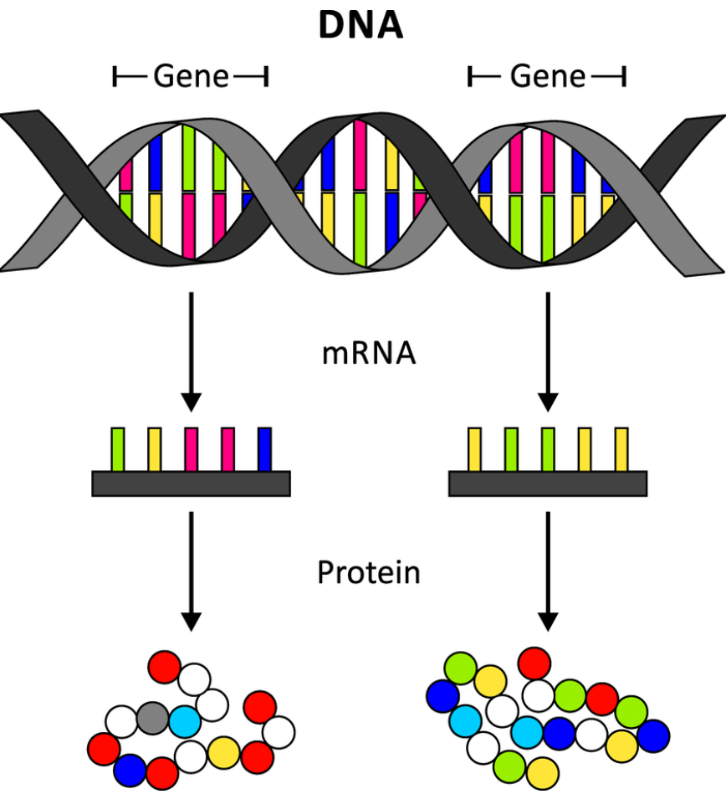
Molekularbiologie und genomische Daten
Die DNA ist der Bauplan des Lebens aller Organismen
Die DNA besteht aus vielen Segmenten, sog. Genen (Mensch hat ~22’500 Gene)
Aus Genen werden mRNA Moleküle hergestellt (Transkription)
Aus mRNA Molekülen werden Proteine gebaut (Translation)
Notes:
Beispiel Genomische Daten
Bauplan des Lebens aller Organismen ist die sogenannte DNA (Deoxyribonucleic acid, enthält alle genetische Information)
DNA besteht aus vielen Segmenten, sog. Genen
Transkription: Gen→mRNA
Translation: mRNA→Proteine
Proteine übernehmen eine grosse Anzahl Aufgaben im Körper: Aufbau des Gewebes, Schutz & Repair, Transport, Signalfunktion

Slide 8
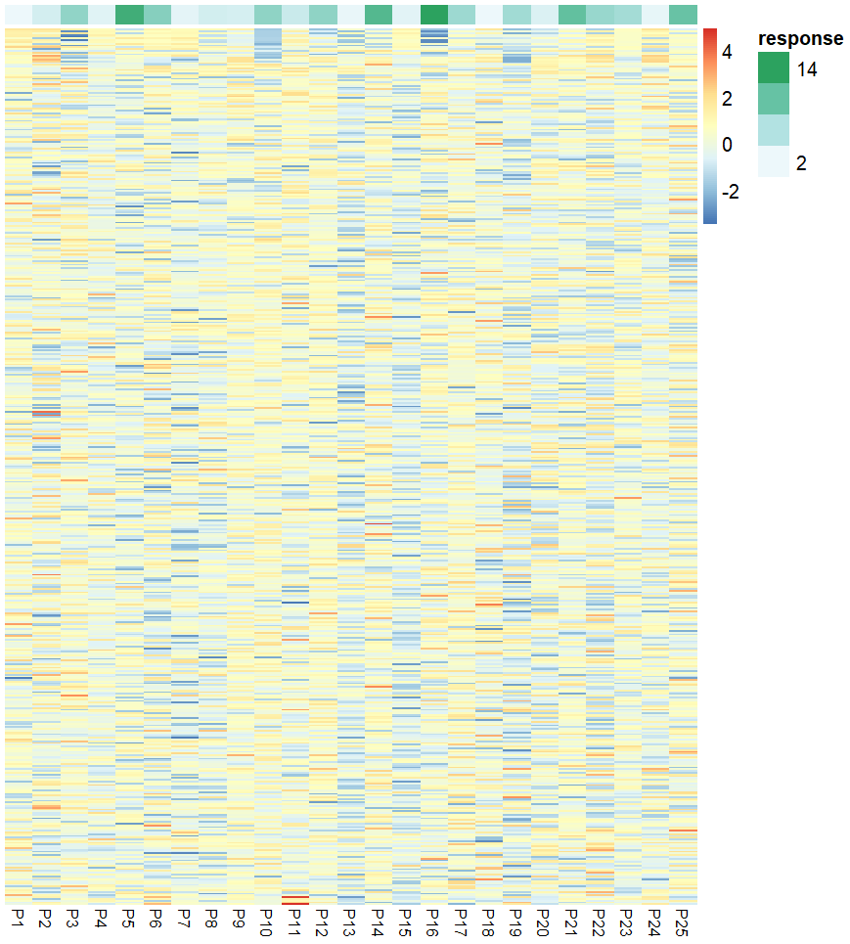
Genexpression
RNA Sequencing Technologie ermöglicht Expressions-Messung tausender Genen simultan (p~10’000).
Die Stichprobengrösse (z.B. Patienten) ist relative klein (n~10-100).
Können wir den Response anhand der Genexpressionsmuster vorhersagen?
Gen
Patient
Notes:
p=10000 Features
n=25 Patienten
Response (weiss-grün): wie gut wirkt das Medikament für einen Patienten?
Können wir den Response vorhersagen? Welche Gene sind ausschlaggebend?

Slide 9
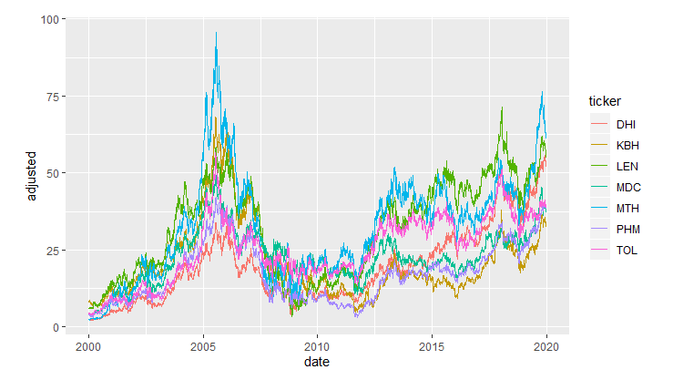
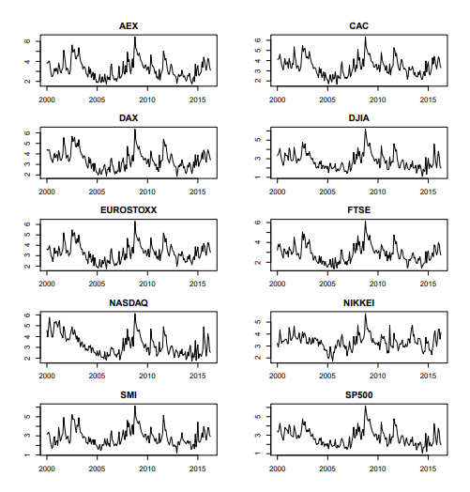
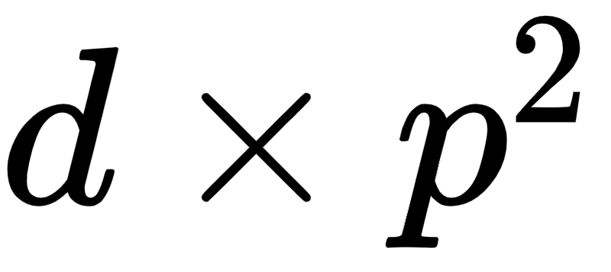
Finanzreihen
stock prices
Modellierung von Aktienkursen
VAR(d) Modell für p Aktien
...
...
Grosse Anzahl Modellparameter
Vorhersage der Aktienkurse?
Was sagen uns die geschätzten Modellparameter?
realized variances (RV)
Notes:
Beispiel aus der Finanzbranche
Vorhersage von Zeitreihen
Verschieden Aktienpreise
Log realized variances versch Aktienindizes (“Volatilität”)
Modellierung mittels “mehrdimensionale Autoregressive Modelle”, sogn Vektorautoregressivem Modell VAR(d)
Vorhersage der Aktienpreise zur Zeit t mittels vergangenen Werten
https://robotwealth.com/a-vector-autoregression-trading-model/
Log realized variances of different stock market indices (Aktienindex)

Slide 10
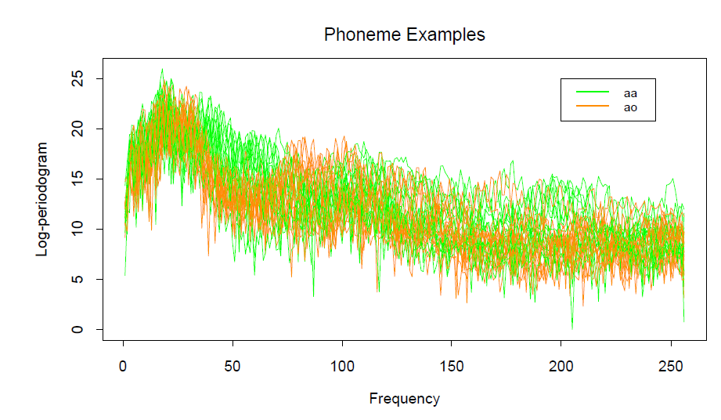
Spracherkennung (Speech recognition)
Frequenz
Erkennung von Sprachmustern anhand digitaler Aufnahmen
Phoneme “aa (balm)” and “ao (bought)” (n=30=15+15) gemessen an p=256 verschieden Frequenzen
Können wir Phoneme zuverlässig vorhersagen/klassifizieren?
Welche Frequenzen sind wichtig?
Notes:
Beispiel aus der Spracherkennung
Log-periodogram: Spektrum eines akustischen Signals als Funktion der Frequenz (p=256) [elektrische Leistung als Funktion der Frequenz]
In grün: Spektren für Phoneme “aa” (n=15)
In orange: Spektren für Phoneme “ao” (n=15)
Können wir die Phoneme zuverlässig vorhersagen/klassifizieren?
Welche Frequenzen sind relevant für die Vorhersage?
Example of functional data

Slide 11
In diesem Kurs geht es um…
Hochdimensionale Daten
Werkzeuge zur Vorhersage und zur Feature Selektion
Viele praktische Übungen mit R
Kurs Homepage: https://staedlern.github.io/highdim_stats/
Online Skript: https://bookdown.org/staedler_n/highdimstats/
Daten und R Code: github
Notes:
Kurz gesagt:
es geht um hochdimensionale Daten (#Features gross, #Beobachtungen klein)
Wir lernen neue Werkzeuge zur Vorhersage und zur Selektion von Featuren kennen
Viele Übungen in R

Slide 12
Kursinhalt
Lineare Regression und Methode der Kleinsten Quadrate
Überanpassung, Generalisierungsfehler und Bias-Varianz Dilemma
Subset Regression und Modellselektion
Ridge -, Lasso - und Elasticnet Regression
Klassifikation, Logistische Regression & Elasticnet
Maschinelles Lernen: Entscheidungsbäume, Random Forest und AdaBoost
Vorhersage und Feature Selektion für Ereigniszeitanalyse
Multiples Testen, Bonferroni und FDR Korrektur, Schrumpfung der Varianz

Slide 13
Multiple Linear Regression
Notes:
Sehr wichtig Basis für diesen Kurs ist die Multiple Lineare Regression

Slide 14
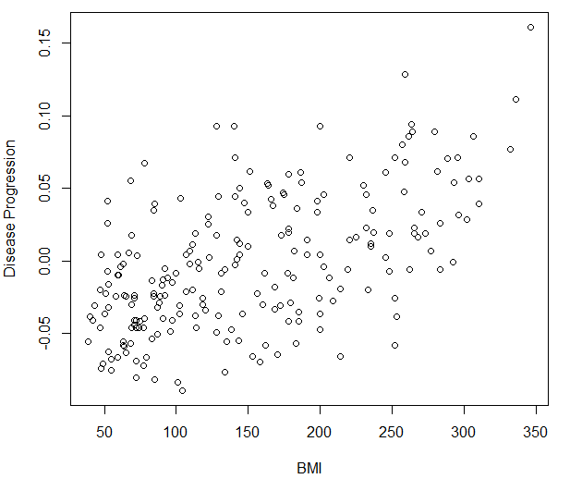
Diabetes Beispiel
n=442 Patienten mit Diabetes
Y: Fortschreiten der Krankheit 1 Jahr nach Studienbeginn
X: Alter, Geschlecht, BMI, Blutdruck, Blutserum Werte
Aufgabe für den Statistiker:
Finde ein Modell, das den Krankheitsfortschritt (Y) vorhersagt.
Welche Variablen sind wichtige Faktoren?
Lineare Regression wurde erfunden für solche Aufgaben!
Notes:
Diabetes Beispiel
Graphik: schwacher Zusammenhang von BMI und Disease Progression
Multiple Lineare Regression wurde erfunden für solche Aufgaben!

Slide 15

Lineare Regression
Y
Y = 𝛂+X𝛃
Y
Y = 𝛂+X𝛃
r_{i}
minimiere RSS=∑r_{i}²
X
X
x_{new}
Response Y ist kontinuierlich
Anpassung einer Geraden
Vorhersage neuer Datenpunkte
Notes:
Bild links; Prinzip der Lineare Regression der Anfangspunkt
Anpassung einer Geraden (finde Intercept und Slope durch minimieren)
Vorhersage: gemäss der Gleichung der Geraden
Lineare Regression funktioniert auch mit mehreren Kovariaten

Slide 16
Multiple Lineare Regression
Gegeben: Zielgrösse und Kovariablen
𝛃_{j}: Einfluss auf Y bei Änderung in X_{j} und Fixierung aller anderen Variablen
Notes:
Multiple lineare regression: Y als lineare Funktion vieler Einflussgrößen
Interpretation der Koeffizienten

Slide 17
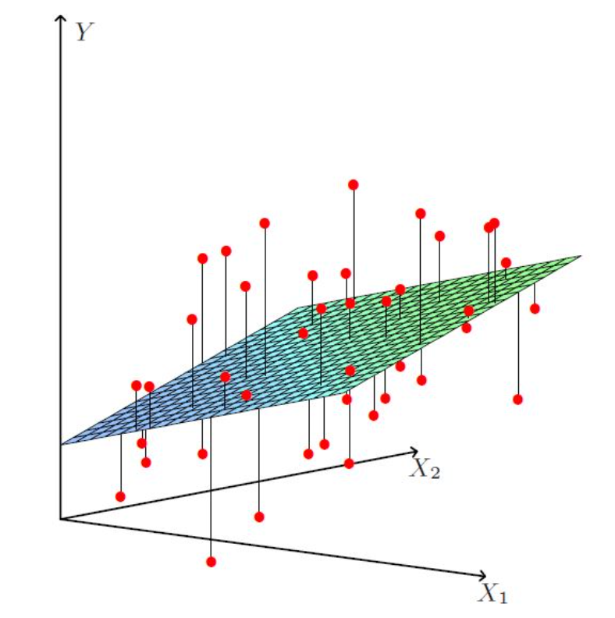
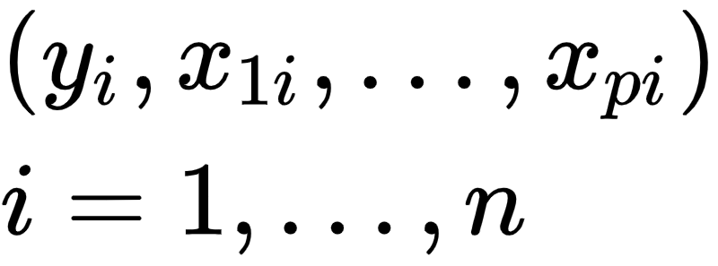
Multiple Lineare Regression
Anpassung einer p-dimensional Hyperebene an die Datenpunkte:
Notes:
Geometrische Interpretation der Methode Kleinster Quadrate: Anpassung einer Hyperebene an die Datenpunkte

Slide 18
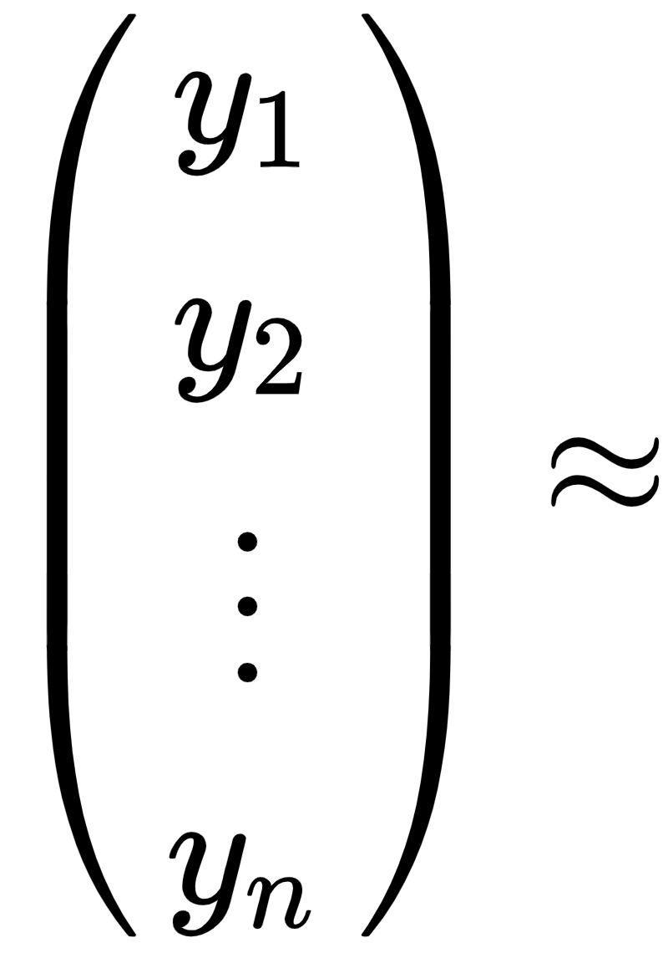
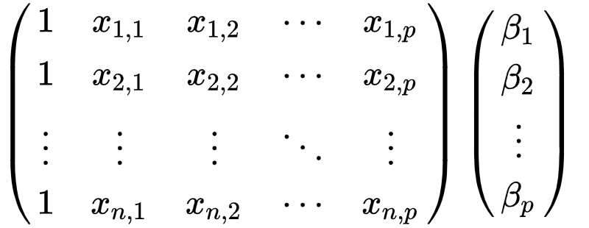
Multiple Lineare Regression
Notes:
Geometrische Interpretation der Methode Kleinster Quadrate: Anpassung einer Hyperebene an die Datenpunkte

Slide 19
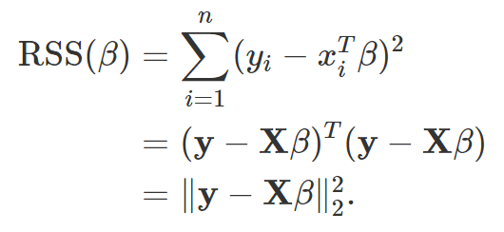
Methode Kleinster Quadrate
Residual Sum of Squares (RSS)
= r_{i}
Notes:
Slide 19-21 auf Flipchart/Wandtafel
Ziel ist es Y als lineare Funktion (in den beta’s) zu beschreiben (Bezug zur Matrix Notation, slide18)
Analog zur univariaten Regression können wir die “Abweichung vom Modell” (das Residuum) berechnen

Slide 20
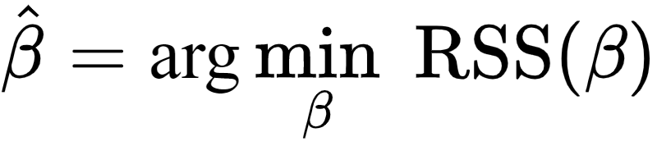
Methode Kleinster Quadrate
Schätzung der Regressions Koeffizienten mittels der “Methode Kleinster Quadrate” (Ordinary Least Squares, OLS)
Optimierungsproblem: “Finde das Argument des Minimums”
Notes:
Slide 19-21 auf Flipchart/Wandtafel
Die Schätzung der Koeffizienten mittels “Methode Kleinster Quadrate” (analog zur univariaten Regression)
Mathematisch ausgedrückt: finde das beta das die residual sum of squares minimiert; man schreibt argmin

Slide 21
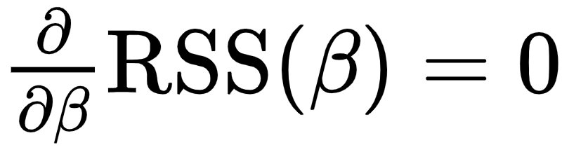
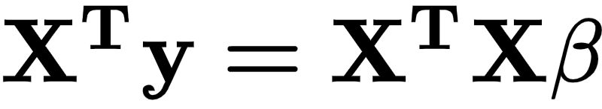
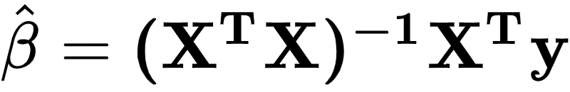
Wie finden wir das Minimum einer Funktion?
RSS(𝛃)
⇔
“Geschlossene” Lösung
Ableitung gleich Null setzen!
𝛃
# Notiz: viele statistischen Verfahren haben keine geschlossene Lösung und müssen “numerisch” approximiert werden
Notes:
Slide 19-21 auf Flipchart/Wandtafel
Wie lösen wir ein solches Optimierungsproblem?
Ableitung gleich Null setzen
Interessant ist, dass dieses Optimierungsproblem eine geschlossene Lösung hat
Wir werden auch Verfahren kennenlernen, die keine geschlossene Lösung haben und numerisch approximiert werden müssen.

Slide 22
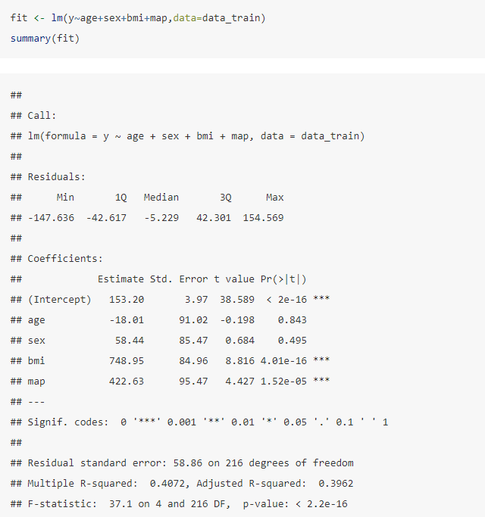
Multiple Lineare Regression in R - Diabetes Beispiel
Geschätzten Koeffizienten (mittels “kleinster Quadrate”)
Weitere statistische Kenngrößen, z.B. p-Werte
R-squared: wie gut passt das Modell zu den Daten?
Notes:
In R geht das alles viel einfacher.
Lm Funktion: geschätzten Koeffizienten; versch. statistische Kenngrössen, p-Wert; R-squared

Slide 23
Überanpassung, Generalisierungsfehler und Bias-Varianz Dilemma

Slide 24
Hochdimensionale Daten
Die Anzahl der Kovariablen ist gross im Vergleich zur Beobachtungen (p>>n)
Regression mit allen p Kovariablen, d.h. Y=𝛃₀+X₁𝛃₁+...+X_{p}𝛃_{p}?
Wieso ist dies keine gute Idee?
Probleme:
Singularität der Designmatrix
Überanpassung an die Daten (sogn “Overfitting”)
Grosser Generalisierungsfehler
Notes:
Wir haben die wichtigen Punkte der Multiplen Linear Regression wiederholt
Im Kontext von hochdimensionalen Daten haben wir (sehr) viele Kovariablen, dh p ist gross im Vergleich zu N
Praktisch wäre es eine Lineare Regression mit allen p Kovariablen zu machen
Leider bringt das Probleme mit sich: 1) Singularität der Designmatrix X, 2) Overfitting, 3) Generalisierungsfehler → Studierende Fragen

Slide 25
Problem 1: Singularität der Designmatrix
p Gleichungen mit p Unbekannten
Lösbar wenn X^{T}X invertierbar
Wichtig: p>n impliziert X^{T}X singulär (d.h. nicht invertierbar)
⇔
Lek1
Notes:
Methode kleinster quadrate: wiederhole und nehme Bezug auf Flipchart/Wandtafel
Es gibt nur eine Lösung wenn XtX invertierbar ist, rang(X)=n < p
p>N impliziert XtX singuläre; d.h. OLS funktionniert nicht

Slide 26
Problem 2: Überanpassung an die Daten
Zu viele erklärende Variablen führen zu einer Überanpassung an die Daten, s.g. “Overfitting”
Überanpassung bedeutet: das Modell beschreibt nicht nur das echte Signal, sondern auch den zufälligen Fehler
Illustrieren dies mit Hilfe künstlich generierten Daten

Slide 27
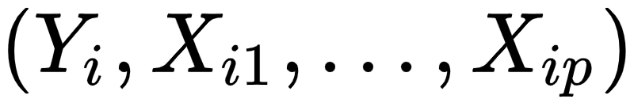
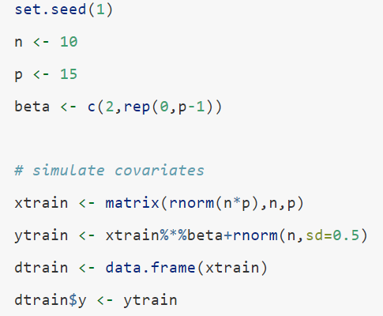
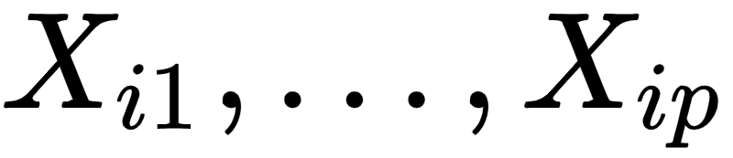
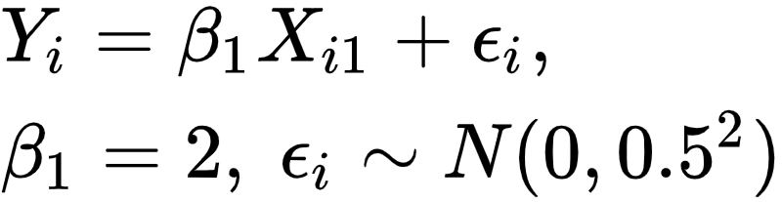
Simuliere künstliche Daten
i=1..n
n=10:
p=15:
Zielgrösse hängt nur von der ersten Kovariaten ab:
i.i.d N(0,1)

Slide 28
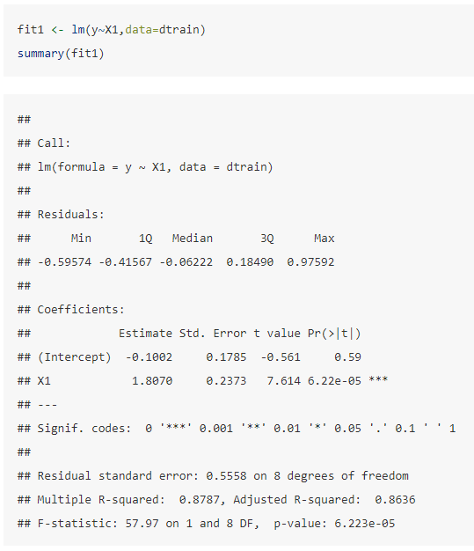
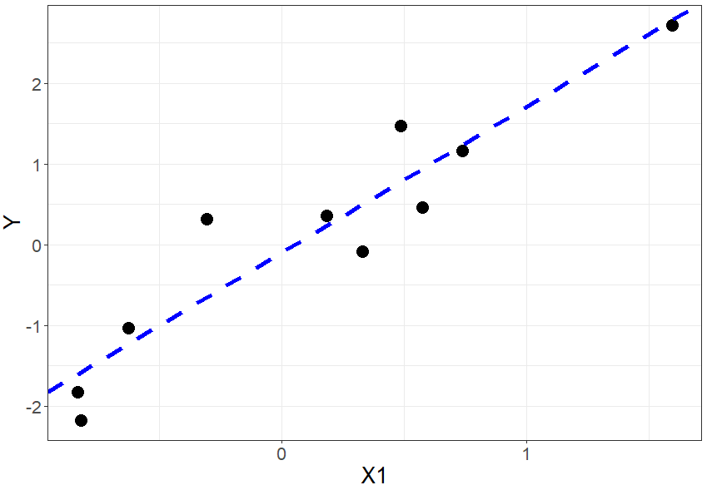
Univariates Modell “Orakel”
Das Modell passt gut: R²=0.88
Regressionskoeffizient ist nahe beim wahren Wert
Was passiert wenn wir “noise” Kovariablen hinzufügen, d.h. p=4, 8, 15?

Slide 29
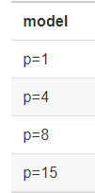
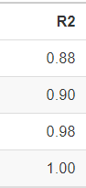
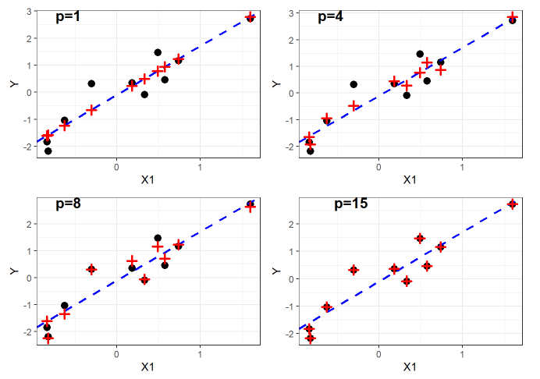
Überanpassung an die Daten
Gefittete Werte (rotes Kreuz) bewegen sich weg vom wahren Signal (blaue Linie)
Gefittete Werte nähern sich den Datenpunkten an
Modellierung von “Noise”
Model “overfits” die Daten
Notes:
R2 verbessert sich stetig
In der Graphik nähern sich die gefitteten Werte den Daten an → der Fit wird besser
Aber: Für großes p erfassen die Modelle nicht nur das Signal sondern auch den “Noise”
Overfitting

Slide 30
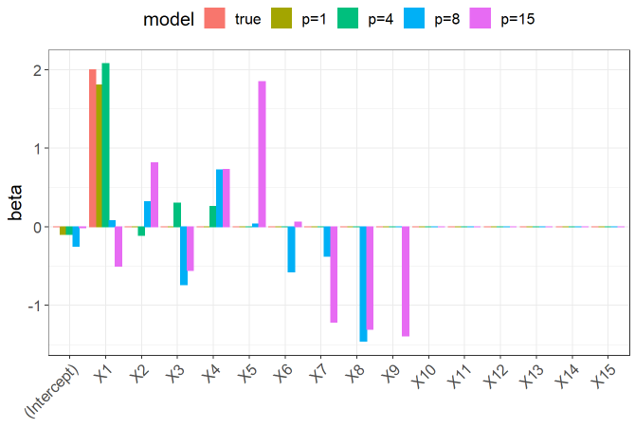
Überschätzung der Koeffizienten
p gross: Überschätzung der Koeffizienten
Modelle bewegen sich weg von der Wahrheit (trotz gutem “Fit”)
Notes:
Regressionskoeffizienten
Mit grösserem p bewegen sich die Koeffizienten weg von der Wahrheit
Wir können daraus schliessen, dass diese Modelle schlecht sind (trotz gutem Fit)

Slide 31
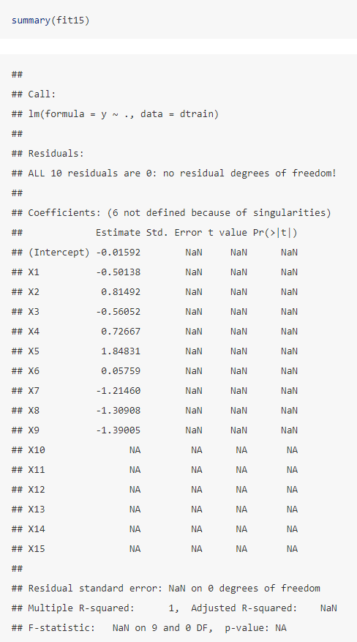
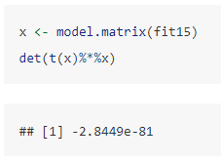
Modell mit p=15
Perfekter Fit: “no residual degrees of freedom”
Koeffizienten nicht definiert wegen “singularities”
p>N impliziert X^{T}X singulär
Notes:
p=15→ Singularität

Slide 32
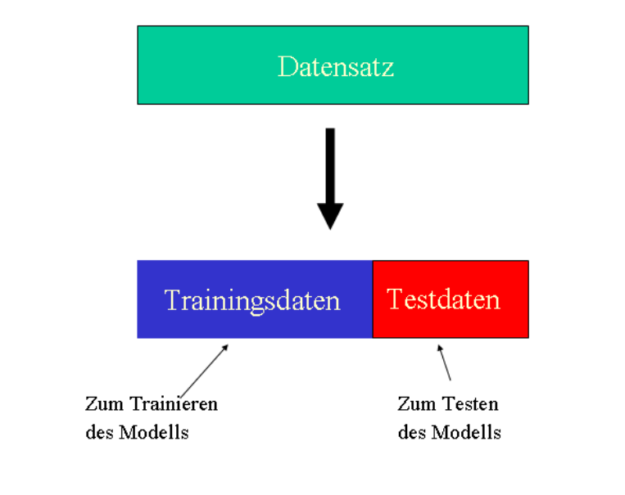
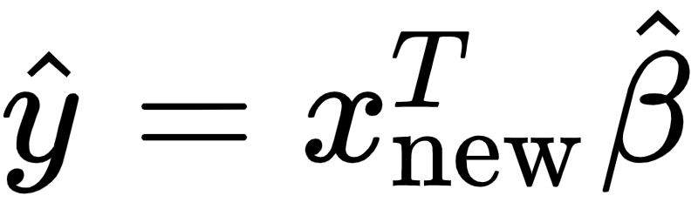
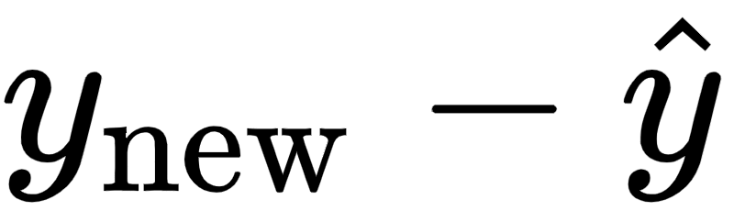
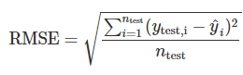
Was ist ein gutes Modell?
Der Generalisierungsfehler
Ziel ist ein Modell mit guter Vorhersage
Neuer Input x_{new}; Vorhersage
Generalisierungsfehler:
In der Praxis: Training- & Testdaten
Root-mean-squared-error misst die zu erwartende Abweichung der Vorhersage
Notes:
Wie definieren wir ein gutes Modell? → eventuell train / test auf Wandtafel
Ziel: das Modell macht eine gute Vorhersage.
Ausgangslage: unser Modell (mit den geschätzen Koeffizienten)
Neuer Input xnew; Vorhersage yhat
Wir wollen: kleine Diskrepanz zwischen der Vorhersage und dem wahren neuen Wert → das nennt man den Generalisierungsfehler
In der Praxis: Training & Test data
Der Generalisierungsfehler ist dann der RMSE

Slide 33
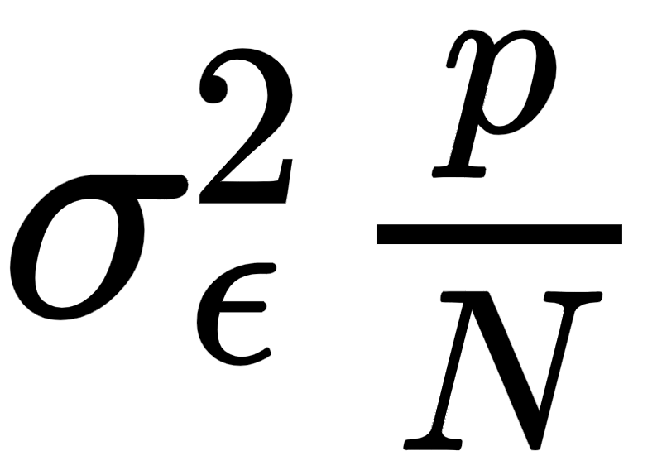
Generalisierungsfehler
= 𝛔_{𝜺}² + Varianz + Bias²
= wie “variable” (zerstreut) ist die Vorhersage?
= systematische Verzerrung (zum wahren Wert)?
inhärente Fehler
“Noise”
reduzierbarer Fehler
Ein gutes Modell versucht den Reduzierbaren Fehler zu minimieren
Unter gewissen Annahmen: Varianz ≅
Bias-Varianz Dilemma: komplexe Modelle (viele Kovariablen) haben einen kleinen Bias, aber eine grosse Varianz
Notes:
Bias-Varianz Dilemma mit Flipchart/Wandtafel
Es gibt viel statistische und mathematische Theorie zum Generalisierungsfehler
Die wichtigste Erkenntnis ist die folgende Formel: Aufspaltung des Generalisierungsfehler in 3 Terme: Rauschen, Varianz und Bias der Vorhersage
Ein gutes Modell versucht den Reduzierbaren Fehler zu minimieren
Nun, die Gleichung beschreibt ein Dilemma: komplexe Modelle (viele Kovariablen) haben einen kleinen Bias, aber eine grosse Varianz

Slide 34
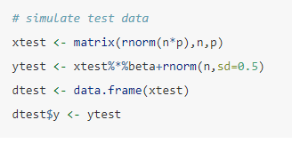
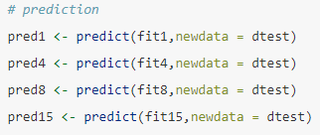
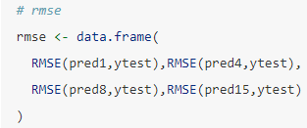
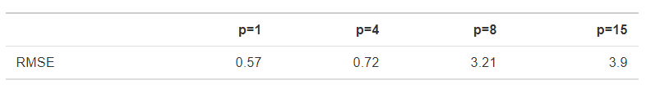
In der Praxis…
Training und Test Daten
Simulieren “Dummy” Testdaten
Wie gut sind die Modelle p=1, 4, 8 und 15?
Beachte: der inhärente Fehler ist σ=0.5
Für p=8 und 15: RMSE 6-8 mal grösser!
Notes:
Zurück zum Beispiel

Slide 35
Take Home Punkte
Schwierigkeiten
Kleinste-Quadrate-Schätzer ist Singulär für p>n
Überanpassung an die Daten “Overfitting”; R² ist keine nützliche Größe
Überschätzung der Regressionskoeffizienten
Konzepte
10:1 Faustregel: zur Vermeidung von Overfitting sollte p < n/10
Generalisierungsfehler: Training, Testdaten, RMSE
Gutes Modell = kleiner Generalisierungsfehler!
Bias-Varianz Dilemma
Jetzt: Methoden die gut funktionieren mit hochdimensionalen Daten!
Notes:
Take Home Messages:
Was waren die Schwierigkeiten…
Was haben wir gelernt…
Jetzt neue Methoden

Slide 36
Subset Regression und Modellselektion

Slide 37
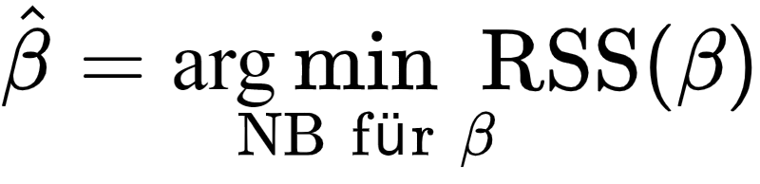
Regularisierte Lineare Regression
Kleinste Quadrate unter Nebenbedingungen
Kleinste Quadrate Verfahren als Optimierungsproblem
Overfitting führt zu Überschätzung der Koeffizienten
Methoden mit gewisse Nebenbedingungen (NB) an 𝛃
Notes:
Wir haben gesehen dass man das Verfahren der Kleinsten Quadrate als Optimierungsproblem ansehen kann
Wir haben gesehen, dass Überanpassung zu einer Überschätzung der Koeffizienten führt
Es scheint vernünftig gewisse Bedingungen (“constraints”) an die beta’s zu knüpfen
Wir lernen jetzt neu Methoden kennen die gewisse Nebenbedingungen and beta stellen
REGULARISIERUNG

Slide 38
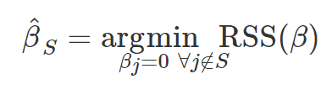
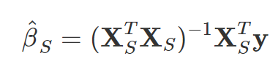
Subset-Regression
Minimiere Kleinste-Quadrate unter NB: nur Koeffizienten in S sind relevant
OLS Schätzer basierend auf Subgruppe “S” von Kovariablen
Betrachte Sequenz S₁, S₂,…, S_{M}
Notes:
Die erste Methode ist eine Altbekannte…
Subset- und Schrittweise Regression als Optimierungsproblem mit Nebenbedingungen
Man betrachtet verschieden Subgruppen: Sequenz
Frage an Studierende: was sind Strategien um solche Sequenzen zu finden?

Slide 39
Best Subset- und Schrittweise Regression
Es gibt verschieden Verfahren zur Generierung von Subgruppen
Schrittweise Vorwärtsselektion: starte mit “leerem Modell”, füge wichtige Variablen schrittweise hinzu (F-Statistik)
Schrittweise Rückwärtsselektion: starte mit “vollem Modell”, eliminiere schrittweise weniger wichtige Variablen (F-statistik)
Alle Subset-Selektion
Sequenz von Subgruppen S₁, S₂,…, S_{M}
Wähle die “beste” Subgruppe (bestes Modell)
Notes:
Verschiedene Strategien: generieren eine Sequenz von Subgruppen
Vorwärts: nehme die Kovariable die den grössten F-Wert ergibt
Rückwärts: eliminiere die Kovariable mit dem kleinsten F-Wert
Wähle das beste Modell (Subgruppe)
Diesen Prozess nennt man die Modellselektion!

Slide 40
Modellselektion: Wähle das “Beste” Modell?
Daten
Training:
Schätzung der Koeffizienten
Validation:
Modellselektion
Testing:
Generalisierungs-fehler
Idealfall
Training/Validation
Testing
Praxis
Schätzung der Koeffizienten für verschiedene S₁,...,S_{M}
Modellselektion: wähle das beste Modell S_{opt}
Berechne den Generalisierungsfehler von S_{opt}
Trainieren des Modells
Testen des Modells
Notes:
Was ist das “beste” Modell? Quizfrage: A) Beste Anpassung an die Daten, B) Das Modell mit dem grössten R2 C) Kleinster Generalisierungsfehler
Bestes Modell: kleinster Generalisierungsfehler
Im Idealfall hätte man 3 Datensätze: zum Schätzen der Modellkoeffizienten, zur Modellselektion und zur Berechnung des Generalisierungsfehlers
In der Praxis unterscheidet man oft nur zwischen Training und Test Daten
Wichtig: Schätzung der Modellkoeffizienten und die Wahl des besten Modells gehören zum Trainieren des Modells
Das “finale” Modell wird dann auf seine Generalisierung geprüft

Slide 41
Modellselektion
Bestes Modell, kleinster Generalisierungsfehler
Modellselektion ist Teil des “Trainings”
LÖSUNG: Approximiere den Generalisierungsfehler mittels Trainingsdaten
Kreuzvalidierung
Informationskriterium, z.B. AIC, BIC, Cp-Wert
Notes:
Lösung: Approximierung des Generalisierungsfehlers mittels Trainingsdaten
Viele Approximationsverfahren: entweder Re-sampling oder Informationskriterium

Slide 42
Kreuzvalidierung
Teile die Trainingsdaten in K Stücke
Wiederhole “Train/Test” K-mal
Kreuzvalidierungsfehler (CV) = Mittelwert aller Err₁,…,Err_{K}
Err₁
…
Err₂
Err_{K}
Notes:
Sehr wichtige Idee: approximierung des Generalisierungsfehlers mittels der sogn Kreuzvalidierung
Teile Trainingsdaten in K gleiche Stücke
Benutze K-1 Stücke fürs “Training” und Ktes Stück zum Testen
Wiederhole für K-mal

Slide 43
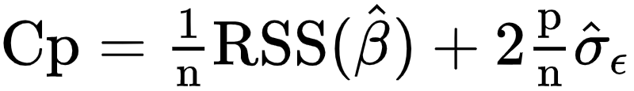
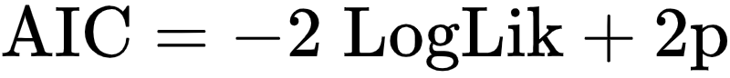
Informationskriterium
≈ Goodness-of-Fit + Modell Komplexität
Beispiele:
Notes:
Informationskriterien approximieren den Generalisierungsfehler analytisch
Es gibt viele Informationskriterien alle haben 2 Komponenten: Goodness-of-Fit + Bestrafung für Modell Komplexität
Dh: Finde ein Modell das einen Kompromiss findet (minimiere Informationskriterium= Kompromiss Goodness-of-Fit + Modell Komplexität

Slide 44
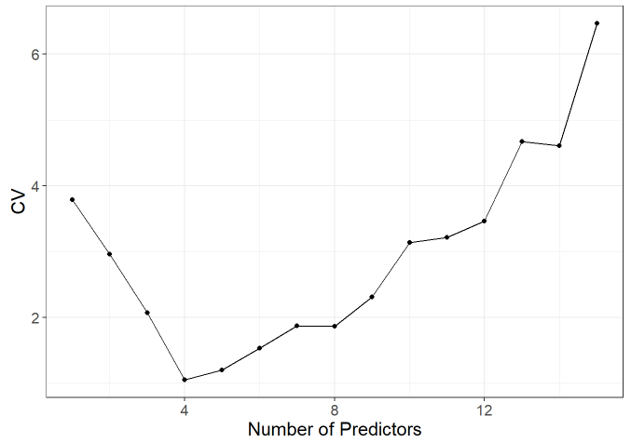
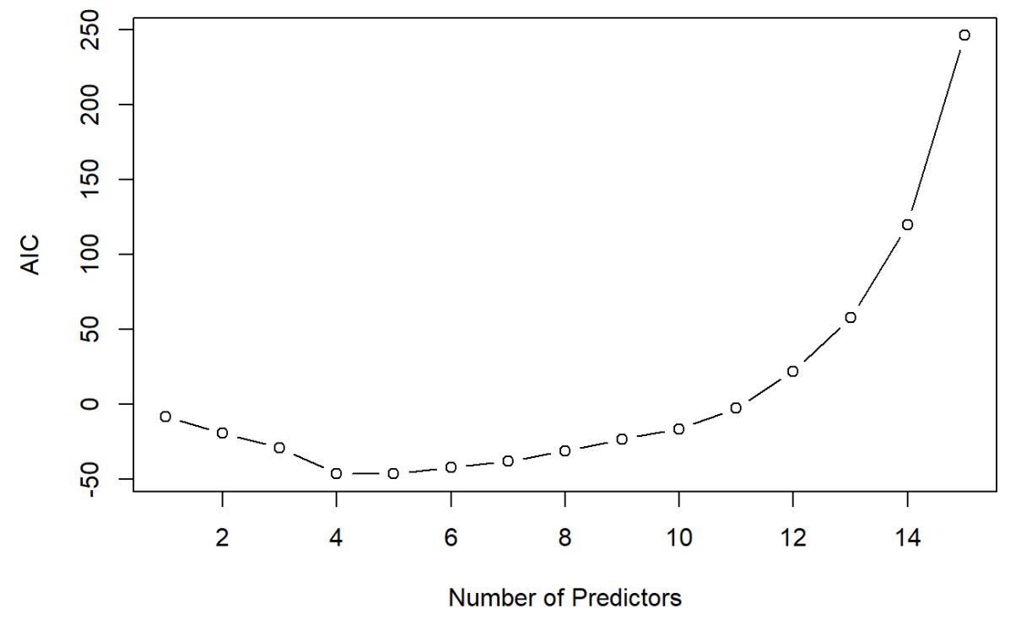
Beispiel Dummy Daten
Kreuzvalidierung
Informationskriterium
Notes:
Angewendet auf Dummy Daten
Links: Kreuzvalidierungsfehler, Rechts: AIC
Optimales Modell mit 4 Prädiktoren

Slide 45
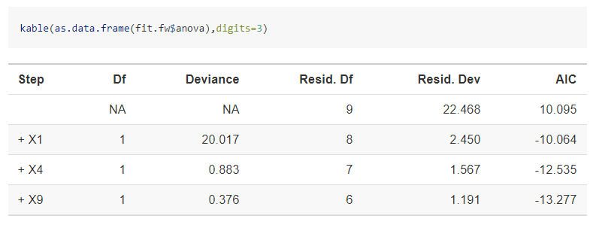
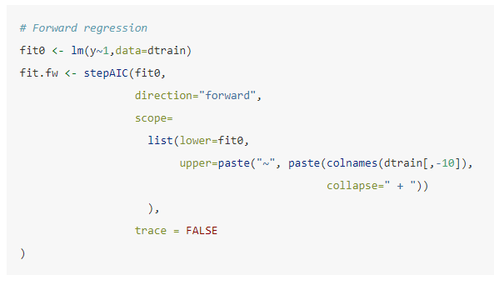
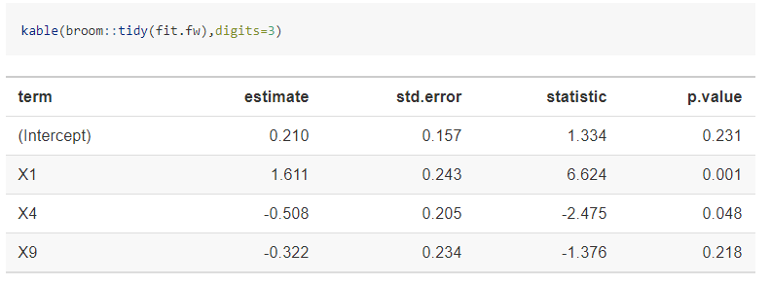
Beispiel Dummy Daten
Modellselektion in R: regsubsets (leaps) und stepAIC (MASS)
Beispiel Vorwärtsselektion mittels AIC
Lek2

Slide 46
Kursinhalt
Lineare Regression und Methode der Kleinsten Quadrate
Überanpassung, Generalisierungsfehler und Bias-Varianz Dilemma
Subset Regression und Modellselektion
Modellselektion, Regularisierung und Ridge Regression
Schrumpfung und Hauptachsen, Effektive Freiheitsgrade, Bayessche Inferenz, Smoothing Splines
Lasso, Elasticnet und hochdimensionale P-Werte
Klassifikation, Logistische Regression & Elasticnet
Maschinelles Lernen: Entscheidungsbäume, Random Forest und AdaBoost
Vorhersage und Feature Selektion für Ereigniszeitanalyse
Multiples Testen, Bonferroni und FDR Korrektur, Schrumpfung der Varianz

Slide 47
Regularisierte Lineare Regression
Kleinste Quadrate unter Nebenbedingungen
Kleinste Quadrate Verfahren als Optimierungsproblem
Overfitting führt zu Überschätzung der Koeffizienten
Methoden mit gewisse Nebenbedingungen (NB) an 𝛃
Notes:
Wir haben gesehen dass man das Verfahren der Kleinsten Quadrate als Optimierungsproblem ansehen kann
Wir haben gesehen, dass Überanpassung zu einer Überschätzung der Koeffizienten führt
Es scheint vernünftig gewisse Bedingungen (“constraints”) an die beta’s zu knüpfen
Wir lernen jetzt neu Methoden kennen die gewisse Nebenbedingungen and beta stellen
REGULARISIERUNG

Slide 48
Modellselektion: Wähle das “Beste” Modell?
Daten
Training:
Schätzung der Koeffizienten
Validation:
Modellselektion
Testing:
Generalisierungs-fehler
Idealfall
Training/Validation
Testing
Praxis
Schätzung der Koeffizienten für verschiedene S₁,...,S_{M}
Modellselektion: wähle das beste Modell S_{opt}
Berechne den Generalisierungsfehler von S_{opt}
Trainieren/Validieren des Modells
Testen des Modells
Notes:
Was ist das “beste” Modell? Quizfrage: A) Beste Anpassung an die Daten, B) Das Modell mit dem grössten R2 C) Kleinster Generalisierungsfehler
Bestes Modell: kleinster Generalisierungsfehler
Im Idealfall hätte man 3 Datensätze: zum Schätzen der Modellkoeffizienten, zur Modellselektion und zur Berechnung des Generalisierungsfehlers
In der Praxis unterscheidet man oft nur zwischen Training und Test Daten
Wichtig: Schätzung der Modellkoeffizienten und die Wahl des besten Modells gehören zum Trainieren des Modells
Das “finale” Modell wird dann auf seine Generalisierung geprüft

Slide 49
Kreuzvalidierung
Teile die Trainingsdaten in K Stücke
Wiederhole “Train/Test” K-mal
Kreuzvalidierungsfehler (CV) = Mittelwert aller Err₁,…,Err_{K}
Wichtig:
Kreuzvalidierungsfehler entspricht nicht dem Generalisierungsfehler
Err₁
…
Err₂
Err_{K}
Notes:
Sehr wichtige Idee: approximierung des Generalisierungsfehlers mittels der sogn Kreuzvalidierung
Teile Trainingsdaten in K gleiche Stücke
Benutze K-1 Stücke fürs “Training” und Ktes Stück zum Testen
Wiederhole für K-mal

Slide 50

Nested Cross-Validation
Model selection (tuning parameter)
Notes:
5x2 cross-validation

Slide 51
Ridge Regression

Slide 52


Ridge Regression
Nebenbedingung: beschränke die Grösse der Koeffizienten
Optimierungsproblem:
“L2-Norm”
Notes:
Subset-Selektion: hinzufügen oder eliminieren von Kovariablen (Koeffizienten auf Null setzen)
Wir besprechen jetzt einen weiteren sehr wichtiger Regularisierungsansatz
Und zwar beschränken wir die Grösse der Koeffizienten

Slide 53

Ridge Regression
Geometrische Anschauung:
RSS(𝛽)
RSS(β) wird minimiert unter der Nebenbedingung dass β im “blauen” Kreis zu liegen kommt
Der OLS Schätzer wird Richtung Nullpunkt geschrumpft
Notes:
Zeige dies auf Fllipchart/Wandtafel
Level sets RSS=Ellipsoide mit OLS im Zentrum RSS(beta)=(beta-beta_ols)^T X^TX(beta-beta_ols) “Kontouren”
Dh: bewegen wir uns weg vom OLS → grösseres RSS(beta)
Lösung ist dort wo das Ellipsoid mit dem blauen Kreis zusammen trifft
OLS wird gegen Null geschrumpft

Slide 54

Ridge Regression - L2 Penalization
Nebenbedingung als Penalty (“Lagrange Multiplikator”)
Alternative (äquivalente) Formulierung
Goodness-of-Fit
Modellkomplexität
Regularisierungs-, Strafterm
Lambda: Tuning-Parameter
Notes:
Ridge regression als Penalisierungs Problem
Man kann zeigen, dass Formulierungen äquivalent sind
Penalisierungsformulierung werden wir öfters verwenden
Trade-off zwischen Good-ness-of-Fit und Modellkomplexität

Slide 55


Ridge Regression - Analytischen Lösung
Invertierbar auch für p>n
Lambda=0: Ridge=OLS estimate
Notes:
Flipchart: Herleitung; RSS mit NB; Lagrange; etc

Slide 56
Wahl des Tuning-Parameters (Modellselektion)
Berechne den Ridge-Schätzer für eine Sequenz von Lambda’s (“äquivalent zu der Sequenz von Subgruppen”)
0<𝜆₁ < 𝜆₂ <… < 𝜆_{M} < ∞
Kreuzvalidierung zur Ermittlung eines optimalen Lambda (oder Informationskriteriums)
Glmnet package für Ridge Regression in R
Funktion glmnet: berechnet Ridge-Schätzer für eine Sequenz von Lambdas
Funktion cv.glmnet: Optimales lambda mittels Kreuzvalidierung
Notes:
Ähnlich wie bei Subset/Schrittweise Regression: berechne Ridge-Schätzer für eine Sequenz von Lambda’s
Wähle dann das beste Lambda mittels Kreuzvalidierung → Modellselektion
Implementiert im R-package glment

Slide 57
Simuliere künstliche Daten
i=1..n
n=10:
p=15:
Zielgrösse hängt nur von der ersten Kovariaten ab:
i.i.d N(0,1)

Slide 58

Ridge Regression - Dummy Daten
Wichtig: wähle alpha = 0 für Ridge Regression
Sogenannter “Trace plot”
Für steigendes Lambda werden die Koeffizienten zum Nullpunkt geschrumpft
Erster Koeffizient ist der wichtigste (wie erwartet!)
Notes:
Ridge Regression in R, Dummy Daten Beispiel
Glmnet alpha=0; wählt eine geeignete Lambda Sequenz automatisch
Traceplot: mit steigendem Lambda werden Koeffizienten zu Null geschrumpft

Slide 59



Ridge Regression - Dummy Daten
Kreuzvalidierungs Plot
Lambda.min: kleinster CV Fehler
Lambda.1se: grösstes lambda innerhalb 1 SE des kleinsten CVs
Notes:
Kreuzvalidierung mittels cv.glment
Lambda.min & Lambda.1se

Slide 60
Diabetes Beispiel
Live Demo mit RStudio
n=442 Patienten mit Diabetes
Y: Fortschreiten der Krankheit 1 Jahr nach Studienbeginn
X: Alter, Geschlecht, BMI, Blutdruck, Blutserum Werte und quadratische Term (p=64)
Aufgabe für den Statistiker:
Finde ein Modell, das den Krankheitsfortschritt (Y) vorhersagt.
Welche Variablen sind wichtige Faktoren?
Notes:
Live Demo

Slide 61


Diabetes Beispiel
Training und Test Daten
Vorwärts Regression mittels AIC

Slide 62


Diabetes Beispiel
Vorwärtsselektion mittels AIC
Selektiertes Modell
Test Daten: RMSE=59.9 (Modell mit allen p=64 Variablen: RMSE=84.5)
# p-Werte des selektierten Modells sind verzerrt

Slide 63


Diabetes Beispiel
Ridge Regression - Trace Plot
Kreuzvalidierung
Test Daten: RMSE=62.63 (Modell Vorwärtsregression: RMSE=59.89)
Notes:
Wenn du Zeit hast, wäre es gut zu erwähnen:
1. falls kategorielle Kovariablen mit mehr als zwei Kategorien gibt, muss man zuerst dummy kodieren.
2. Eventuell kann man über package H2O sprechen

Slide 64
The Caret Package
Caret package: Classification And REgression Training
Funktionen zur Generierung prädiktiver Modelle:
Daten Splitting (Train, Test)
Datenvorverarbeitung (“pre-processing”)
Feature Selektion
Modell Tuning mittels Kreuzvalidierung
Schätzung der “Variable Importance”
Für mehr information https://topepo.github.io/caret/
Übungsaufgabe zum Caret package
Lek3

Slide 65
Eigenschaften von Ridge Regression

Slide 66
Weitere Eigenschaften von Ridge Regression
Analytische Lösung des Optimierungsproblems
Schrumpfung in Richtung der Hauptkomponenten
Die Effektiven Freiheitsgrade
Schrumpfung und Bayesianischen Statistik
Notes:
Wir könnten hier aufhören…
Ridge Regression ist eine sehr wichtige Idee in der Statistik
Darum werden wir jetzt einige wichtige Eigenschaften diskutieren

Slide 67
Ridge Regression - Analytischen Lösung (sh Übung)
Invertierbar auch für p>n
Lambda=0: Ridge=OLS estimate
Notes:
Flipchart: Herleitung; RSS mit NB; Lagrange; etc

Slide 68

Kollinearität
Korrelation zwischen X₁ und X₂
Instabilität bei der Anpassung einer Hyperebene

Slide 69

Kollinearität
Kollinearität der Kovariablen: Instabilität bei der Anpassung einer Hyperebene
Hyperebene stabil in Richtung v₁ grosse Varianz, viel Information
Hyperebene instabil in Richtung v₂ kleine Varianz, wenig Information
v₁
v₂
Notes:
2-dim Inputdaten, stark Korreliert
Grösste Varianz in Richtung 1ster Hauptachse
Mittels PCA rotierte Daten

Slide 70




Hauptachsentransformation
v₁
Singulärwertzerlegung
Spalten von V: Hauptachsenrichtungen
Spalten von U: Spaltenraum von X
Spalten von UD: Hauptachsen von X
Singulärwerte
v₂
Koordinate bzgl orthogonaler Basis u_{j}
Notes:
Links
Eine weitere Eigenschaft die ich erwähnen möchte ist die Darstellung von yhat mittels Hauptachsentransformation
Die Spalten von V bilden ein orthonormales Koordinatensystem von Rp
Die Spalten von U bilden ein orthonormales Koordinatensystem für den Spaltenraum von X
z1=X\times v1=Koordinaten der Daten in Richtung von v1 (=u1d1)
Erste Hauptachsenrichtung v1 ist die Richtung mit grösster Stichprobenvarianz, dh Var(z1)=Var(X\times v1)=d1^2/n>Var(X\times r)
u1=normalized first principle component
Rechts
2-dim Inputdaten, stark Korreliert
Grösste Varianz in Richtung 1ster Hauptachse
Mittels PCA rotierte Daten

Slide 71



Hauptachsentransformation in R

Slide 72


Schrumpfung in Richtung der Hauptachsen
Ridge Regression
Schrumpffaktor
Stärkste Schrumpfung in Richtung letzter Hauptachse (kleinste Varianz, geringste Information)
d
Notes:
Eine weitere Eigenschaft die ich erwähnen möchte ist die Darstellung von yhat mittels Hauptachsentransformation
Die Spalten von V bilden ein orthonormales Koordinatensystem von Rp
Die Spalten von U bilden ein orthonormales Koordinatensystem für den Spaltenraum von X
z1=X\times v1=Koordinaten der Daten in Richtung von v1
Erste Hauptachsenrichtung v1 ist die Richtung mit grösster Stichprobenvarianz, dh Var(z1)=Var(X\times v1)=d1^2/n>Var(X\times r)

Slide 73


Die Effektiven Freiheitsgrade
Multiple Lineare Regression: p Freiheitsgrade (DF)
Was sind die Freiheitsgrade für Ridge Regression? DF_{Ridge}=p ???
Aufgrund der Nebenbedingungen sollten die “effektiven” Freiheitsgrade von Ridge kleiner als p sein
Allgemeine Definition der effektiven Freiheitsgrade
für sog “Lineare Fitting Methoden”, dh
Effektive Freiheitsgrade:
Beispiele: Lineare Regression und Ridge Regression
Notes:
Multiple regression: p Freiheitsgrade
N:DF ≈ 10:1 “10:1 Faustregel”
Wandtafel: Herleitung

Slide 74


Die Effektiven Freiheitsgrade
Für Ridge Regression kann zeigen:
Dummy Daten:
Dummy Daten: DF≈4
Notes:
Multiple regression: p Freiheitsgrade
N:DF ≈ 10:1 “10:1 Faustregel”

Slide 75

Likelihood-Theorie
Bisher: Schätzung der Koeffizienten mittels RSS(𝛃) Kriterium
Likelihood-Theorie
gegeben die Daten und eine Likelihood Funktion p(D|𝛃)
schätze die Koeffizienten durch Maximierung der Likelihood Funktion
Lineare Regression

Slide 76


Likelihood Funktion - Lineare Regression
Likelihood Funktion
Maximum Likelihood und Kleinste Quadrate Methode identisch

Slide 77



Bayessche Statistik und Regularisierung
In Bayesianischer Statistik sind die Daten (D) UND die Parameter (𝛽) Zufallsvariablen
Likelihood:
A-priori-Verteilung:
Inferenz basiert auf A-posteriori-Verteilung
A-Priori-Verteilung führt zur Schrumpfung der Koeffizienten

Slide 78



Nebenbedingungen als A-Priori-Verteilung
A-Priori-Verteilung führt zur Schrumpfung der Koeffizienten

Slide 79


Bayessche Inferenz und MCMC-Verfahren
Bayessche Inferenz: simulieren von der a-posteriori Verteilung
A-posteriori Verteilung hat oft keine analytische Lösung → Approximation der Simulation mittels dem MCMC-Verfahren (Markov Chain Monte Carlo)
MCMC-Verfahren mittels der Software BUGS oder JAGS
Notes:
Bayessche Inferenz: Ziel ist a-posteriori Verteilung
Sampling + Berechnung beliebiger Statistik
MCMC

Slide 80



Bayessche Ridge Regression
Data
Prior
Hyperprior
Notes:
Starte mit Diagramm: Daten, A-priori, Hyperprior

Slide 81





Bayessche Ridge Regression
JAG Modell
A-posteriori Samples
Traceplot

Slide 82


Bayessche Ridge Regression
Zusammenfassung MCMC
A-posteriori Verteilung
Gelman-Rubin Statistik: Rhat < 1.1 “Konvergenz”

Slide 83


Dummy Daten
Ridge Regression (glmnet, lambda mit CV) und Bayessche Ridge Regression fast identisch
Schrumpfung der Koeffizienten
Lek4

Slide 84
Smoothing Splines und Ridge Regression

Slide 85

Approximation nichtlinearer Zusammenhänge
Probleme betreffend “p gross, n klein” und deren Lösungsansätze spielen eine wichtige Rolle in vielen Disziplinen der Statistik (nicht immer offensichtlich)
Beispiel
Response Y und Kovariable X
Nichtlinearer Zusammenhang (sinusoidal)
Notes:
Probleme betreffend “p gross, n klein” und deren Lösungsansätze spielen eine wichtige Rolle in vielen Disziplinen der Statistik
Nicht immer offensichtlich: approximation nichtlinearer Zusammenhänge mittels sogn Splines und die Rolle von Ridge Regression

Slide 86




Was ist ein Spline?
konstant
stückweise konstant
stückweise linear
p=1
p=3
p=6
Spline: stückweise Polynome; “Glattheit” an den Knoten
Ein Spline kann mittels sogenannter B-Spline Basisfunktionen beschrieben werden
p=K+d+1 (K: Anz Knoten, d: Grad des Polynoms); typisch Wahl d=3 “kubisch”
Notes:
Was ist ein Spline?
Von links nach rechts: konstant, stückweise konstant und stückweise lineare Approximation
Splines: stückweise Polynome, die “glatt” sind
Ein Spline kann mittels sogn B-Spline Basisfunktionen beschrieben werden

Slide 87





Spline Basis und OLS Regression
p=K+d+1 (K: Anz Knoten, d: Grad des Polynoms); d=3 “kubisch”
Koeffizienten werden mittels OLS geschätzt
Im Beispiel, N=100. Wähle p=10 (1:10 Regel)
Notes:
Wie findet man eine solche Basis? Input: X, K und d
Gegeben eine B-Spline Basis; finde betas mittels kleinster Quadrate
Beispiel: N=100 → p=10 (1:10 Regel)

Slide 88




Smoothing Splines und Ridge Regression
Nehme p=n (d.h. Maximale Anz Knotenpunkte)
Schätze mittels Ridge Regression
Lambda: Kreuzvalidierung oder Effektive Freiheitsgrade

